Slide 1
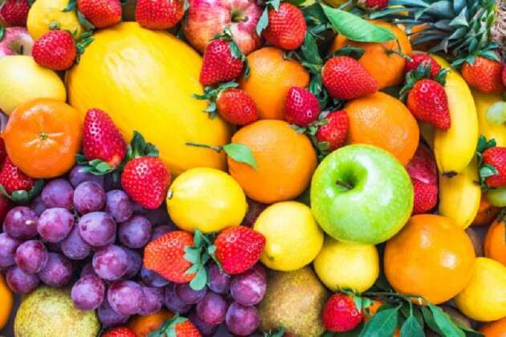
আজকের ক্লাসে সবাইকে স্বাগত

Slide 2


পরিচিতি
মোঃ আবুল কালাম
সহকারী শিক্ষক
শাহাপুর সরকারি প্রাথমিক বিদ্যালয়
বানিয়াচং, হবিগঞ্জ।
০১৭১৮-৫০৯১৭১
শ্রেণি- পঞ্চম
বিষয়- প্রাথমিক বিজ্ঞান
অধ্যায়- ৬
পাঠ- সুস্থ জীবনের জন্য খাদ্য
সময়- ৩০ মিনিট

Slide 3
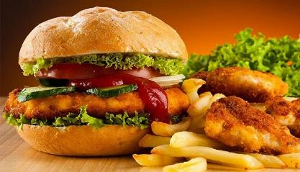
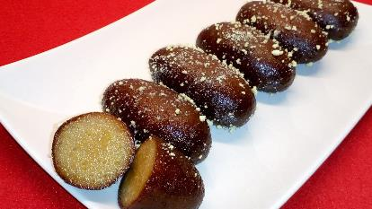
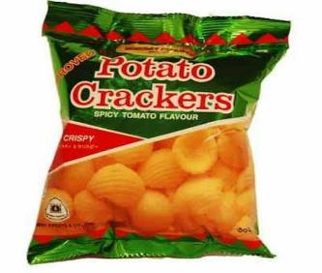
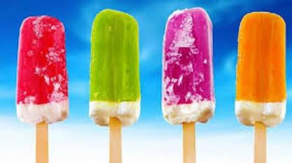
ছবিতে কী দেখতে পাচ্ছ?
এ খাবারগুলো কী খেতে ইচ্ছে করছে?
এ খাবার কী বেশি খাওয়া উচিত?
আমাদের আজকের পাঠ কী হতে পারে?

Slide 4
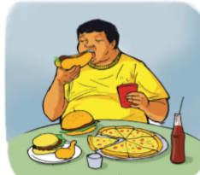
আমাদের আজকের পাঠ
যে সকল খাদ্য কম খাওয়া উচিত

Slide 5
শিখনফল
এই পাঠ শেষে শিক্ষার্থীরা...
৮.3.১ কৃত্রিম রং ব্যবহার করা খাদ্যের নাম বলতে পারবে,
৮.৩.২ যেসব খাদ্যে রাসায়নিক দ্রব্য মেশানো হয় তাদের নাম
বলতে পারবে,
৮.৩.৩ খাদ্যে কৃত্রিম রং ও রাসায়নিক দ্রব্যের ক্ষতিকর দিক বর্ণনা করতে পারবে,
৮.৩.৪ রাসায়নিক দ্রব্য ব্যবহার করে ফল পাকানোর অপকারিতা বর্ণনা করতে পারবে।

Slide 6
কোন কোন খাবার নিয়মিত খাওয়া উচিত এবং কোনগুলো কম খাওয়া উচিত তা জানা জরুরি। কিছু খাদ্য রয়েছে যেগুলো স্বাস্থের জন্য ভালো নয়। আবার কিছু খাদ্য রয়েছে, যা শরীরে প্রয়োজনের তুলনায় অতিরিক্ত পুষ্টি উপদান সরবরাহ করে।
তাহলে আমাদের আজকের মূল আলোচনা হলোঃ
১। আমাদের কোন কোন খাবার পরিহার করা উচিত?
২। সুস্বাস্থ্যের জন্য আমাদের কোন কোন খাবার খাওয়া উচিত?

Slide 7
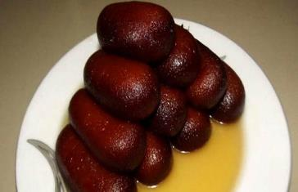
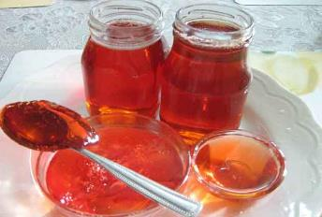
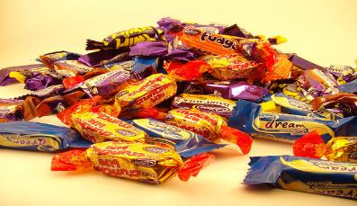
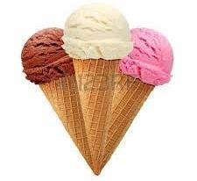
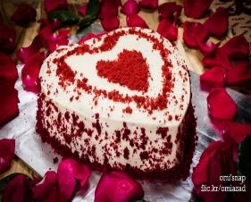
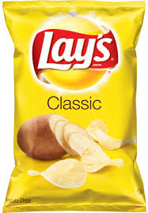
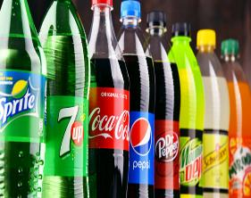
ছবিগুলো ভালো করে দেখ
মিষ্টি
জেলি
চকলেট
আইচক্রিম
কেক
পটেটো
কোমল পানীয়

Slide 8
খাবারকে আকর্ষণীয় ও লোভনীয় করতে কোন কোন খাবারে কৃত্রিম রঙ মেশানো হয়। যেমন- মিষ্টি, জেলি, চকলেট, আইসক্রিম, কেক, চিপস, কোমল পানীয় ইত্যাদিতে কৃত্রিম রঙ রয়েছে। কৃত্রিম রঙ মেশানো খাবার মানুষের ক্যান্সার, অমনোযোগিতা, অস্থিরতা ইত্যাদি রোগ সৃষ্টি কর‍্যে পারে। অসাধু ব্যবসায়ীরা খাবারে বিভিন্ন ক্ষতিকর রাসায়নিক পদার্থ মিশিয়ে থাকে।

Slide 9
একক কাজ
খাবারকে আকর্ষনীয় করতে খাবারে কী মেশানো হয়?
কৃত্রিম রঙ মেশানো চারটি খাবারের নাম লিখ।

Slide 10
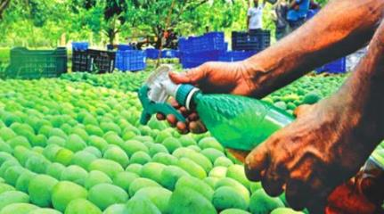
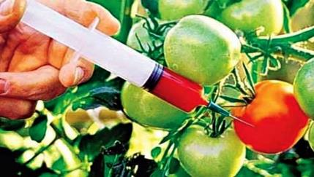
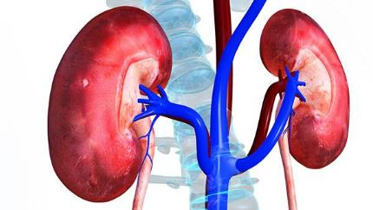
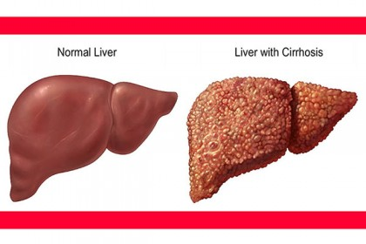
ছবিগুলো ভালো করে পর্যবেক্ষন কর
কার্বাইড দিয়ে আম পাকানো হচ্ছে।
টমেটাতে ফরমালিন দিচ্ছে।
কিডনি অকার্যকর।
লিভার অকার্যকর।

Slide 11
ক্ষতিকর রাসায়নিক পদার্থ মিশ্রিত খাদ্য গ্রহণের অপকারিতা
খাবার সংরক্ষণের জন্য ফরমালিন, ফল পাকানোর জন্য বিভিন্ন রাসায়নিক পদার্থ যেমন- কার্বাইড ব্যবহার করা হয়। এসব ক্ষতিকর রাসায়নিক পদার্থ মিশ্রিত খাদ্য গ্রহণের ফলে বৃক্ক ও যকৃত অকার্যকর হয়ে যেতে পারে। ক্যান্সারের মতো রোগ হতে পারে।

Slide 12
জোড়ায় কাজ
ফল পাকানোর জন্য কি কি রাসায়নিক পদার্থ ব্যবহার করা হয়?
কৃত্তিম ও রাসায়নিক দ্রবের ব্যবহারের ক্ষতিকর দিক কী?

Slide 13
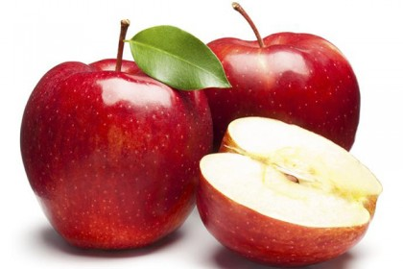
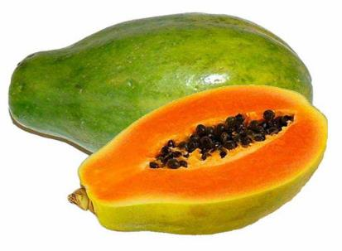
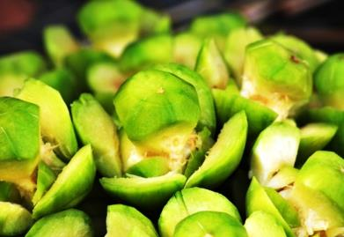
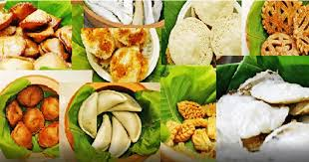
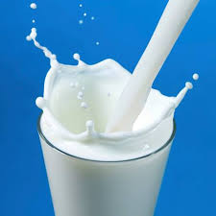
খাবারগুলো ভাল করে পর্যবেক্ষন কর
ছবিতে যে খাবারগুলো আছে তা নিয়মিত খাওয়া উচিত।

Slide 14
খাবারগুলো ভাল করে পর্যবেক্ষন কর
ছবিতে যে খাবারগুলো আছে তা নিয়মিত খাওয়া উচিত নয়।

Slide 15
দলীয় কাজ
উপরে যে খাবারগুলো দেখলে তার মধ্যে কোনগুলো স্বাস্থ্যসম্মত এবং কোনগুলো স্বাস্থ্যসম্মত নয় তা ছকে লিখ।
মিলিয়ে নাও
ক- দল
খ- দল
যে খাবার স্বাস্থ্য সম্মত | যে খাবার স্বাস্থ্য সম্মত নয়
দুধ, কলা, আপেল, ভাত-মাছ-সবজি
পিৎজা, বার্গার, পটেটো, কোমল পানীয়

Slide 16
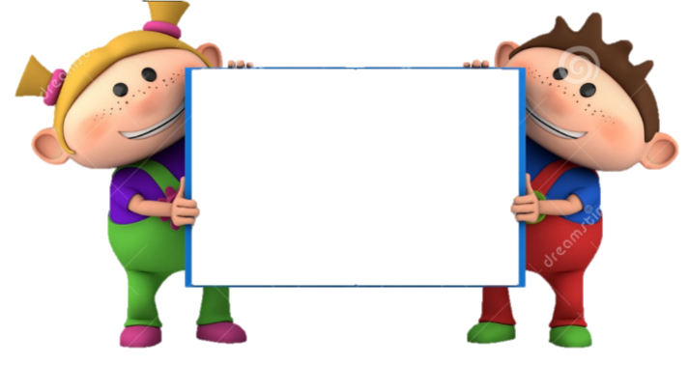
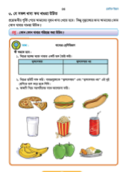
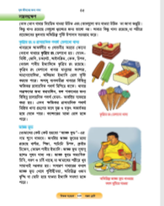
পাঠ্য বইয়ের সাথে সংযোগ
তোমার পাঠ্য বইয়ের ৪৪ ও ৪৫ পৃষ্টা খোলে নিরবে পড়।

Slide 17
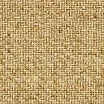
মূল্যায়ন
১। রাসায়নিক পদার্থ মিশ্রিত খাবার খেলে কি রোগ হতে পারে?
২। কোন কোন খাবার আমাদের নিয়মিত খাওয়া উচিত?

Slide 18

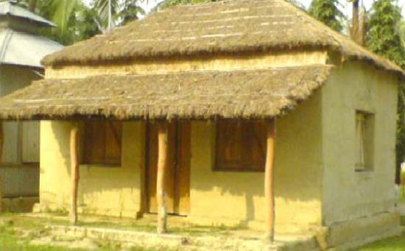
বাড়ির কাজ
১) ফল পাকাতে কী রাসায়নিক ব্যবহার হয়?
২) কোন কোন খাবার নিয়মিত খাওয়া উচিত নয়?

Slide 19
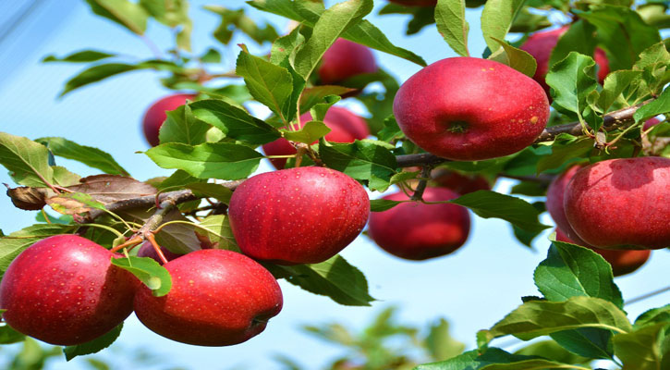
সবাইকে ধন্যবাদ

